Slide 1



打地鼠
Whack-a-lemoi

Slide 2

展示内容
Introduce
Describe
Code
Demonstrate

Slide 3


Slide 4

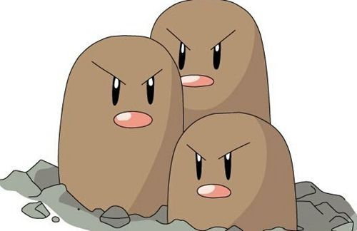



Slide 5
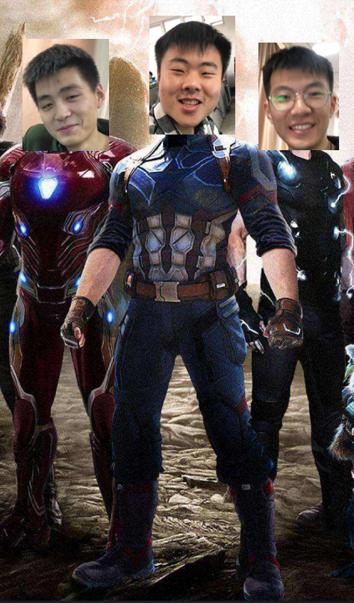

Slide 6
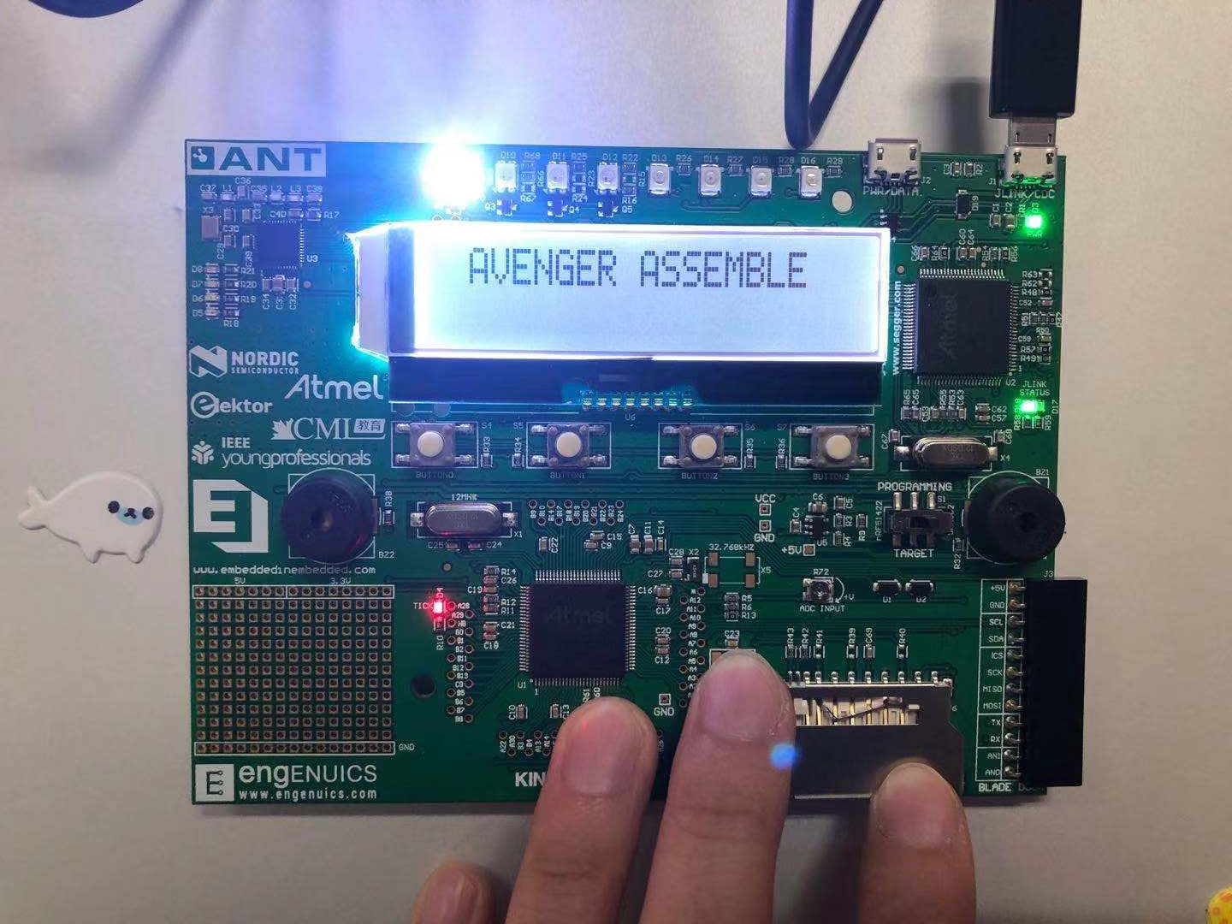

Slide 7
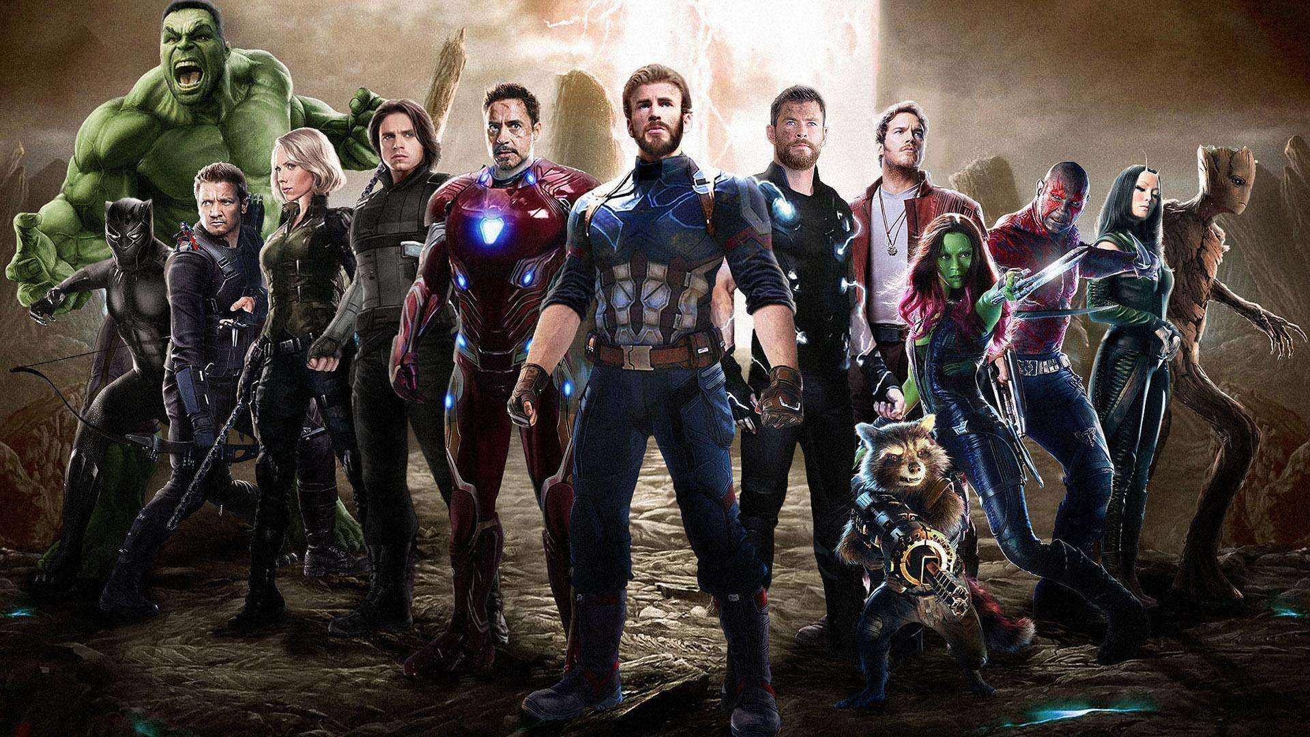




Slide 9
开发板上四个LED灯（白 紫 蓝 青） Four LED
对应下面四个按钮 Four buttons
每当有一个LED灯亮起时按下对应的按钮 LED light ，push the button
当前LED熄灭，下个LED灯亮起 LED out, next LED light
若按错按钮或没有在规定时间内按下按钮 if push wrong button
则红灯亮起游戏结束。 red LED light,game over
display “never give up”

Slide 10
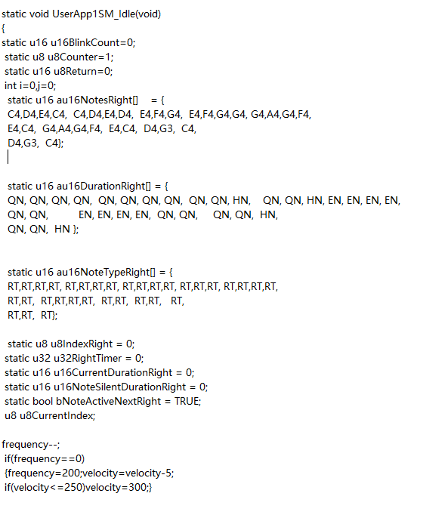

Slide 11
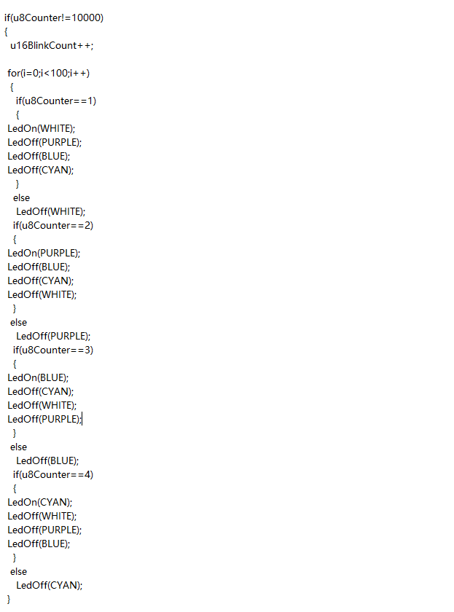

Slide 12
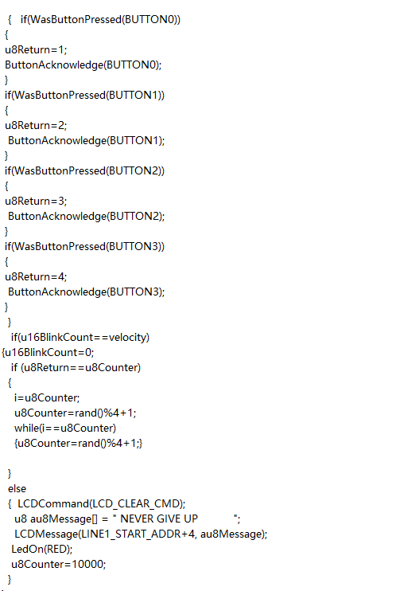

Slide 13
Demonstrate

Slide 14
thanks

